Slide 1
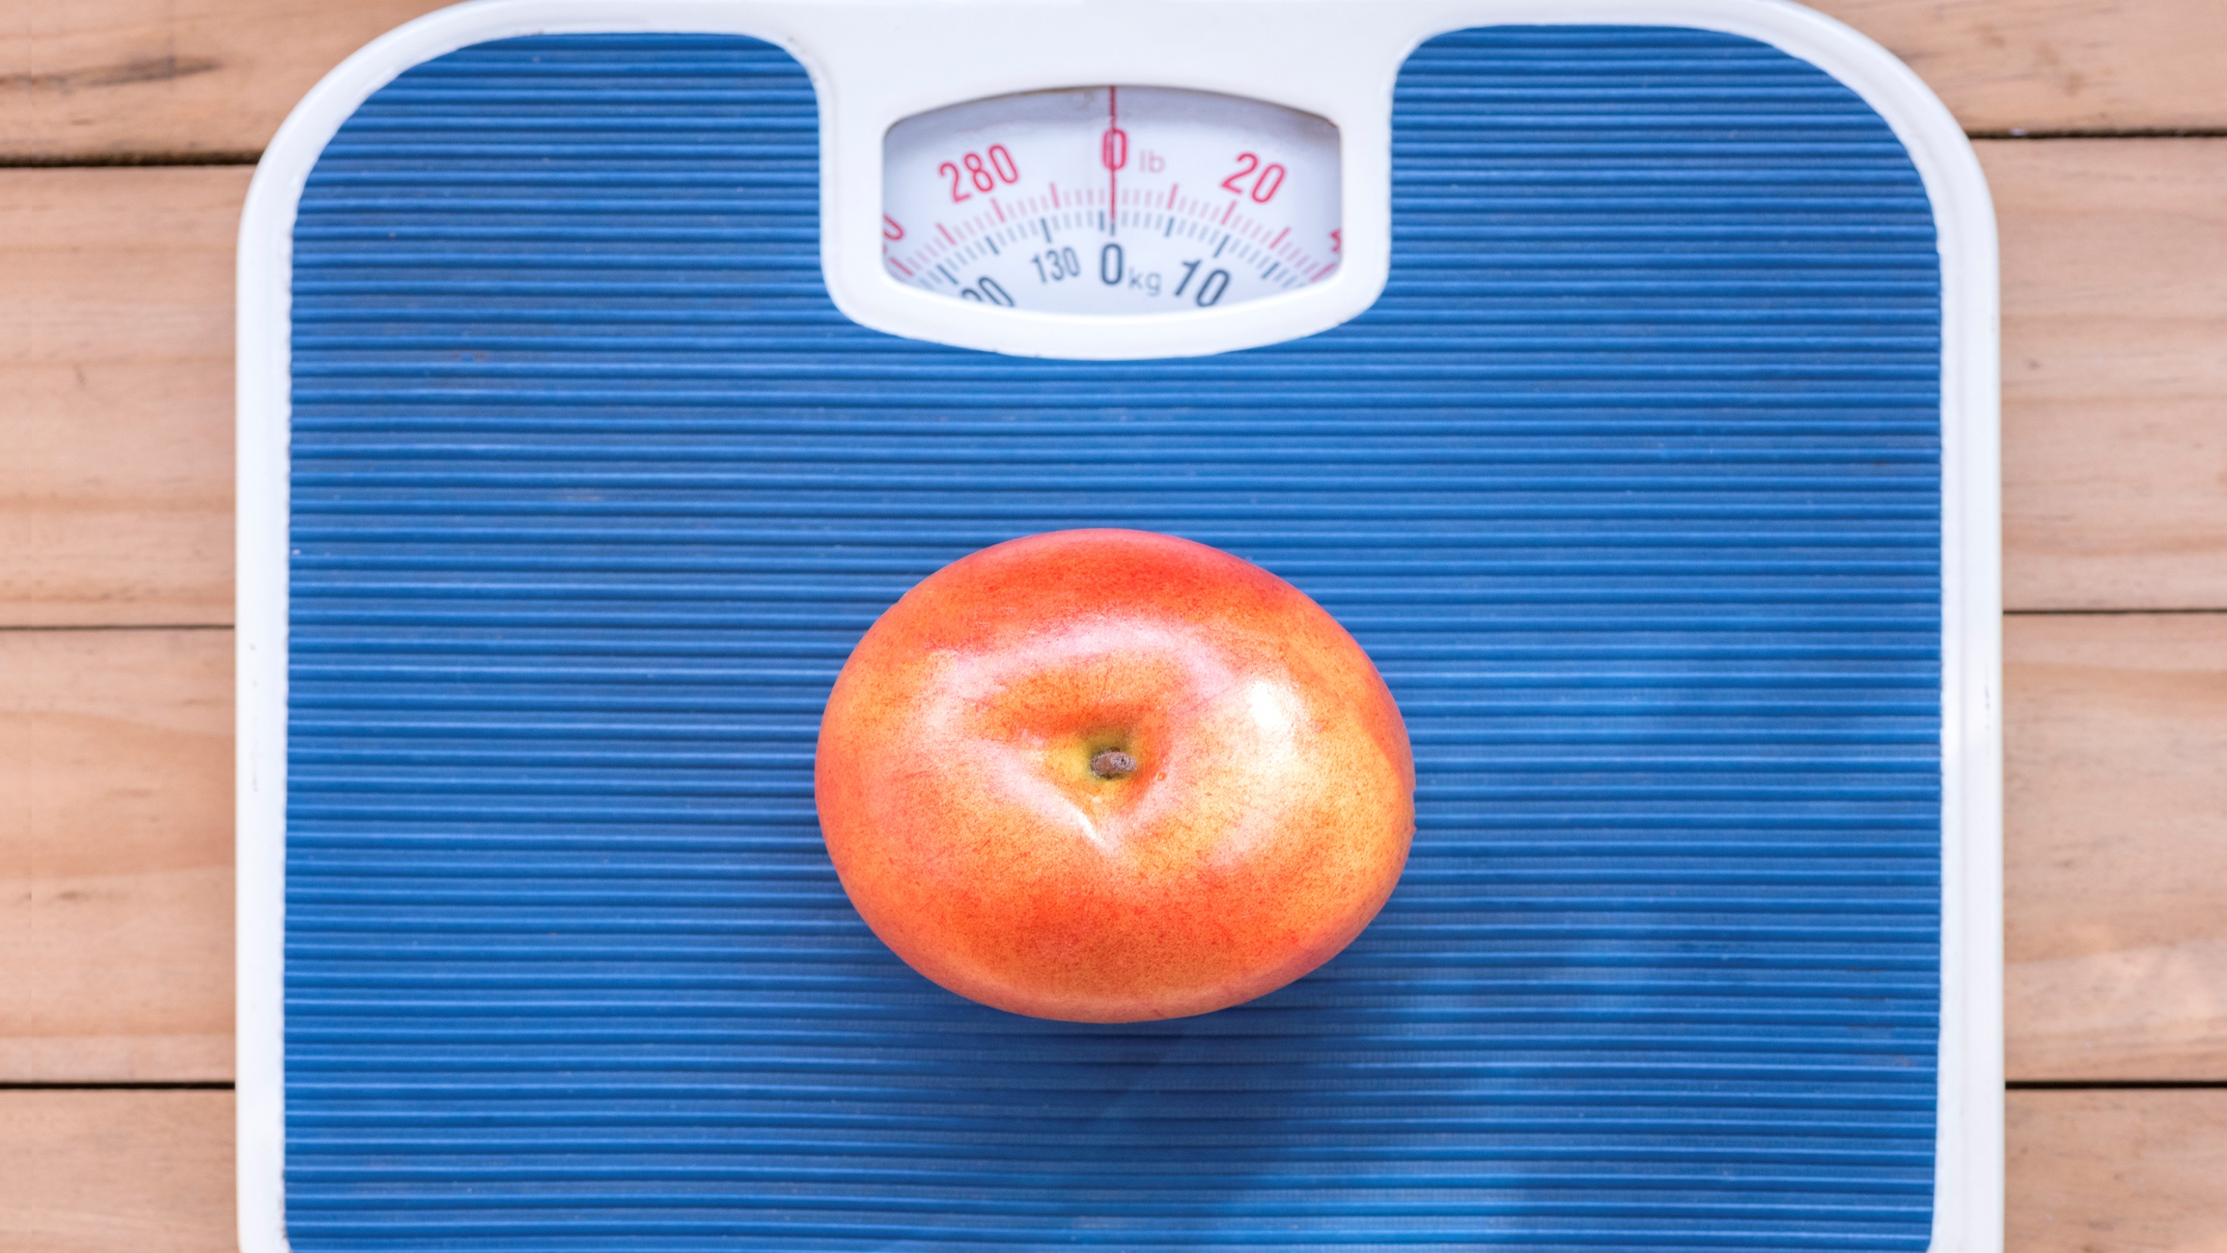
diéta alebo vyvážené stravovanie?
Ing. Magdaléna Moller
Nutricionistka
CFS (Certified Functional Strength) Coach

Slide 2
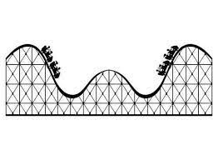
beŽná prax
začarovaný kolotoč víkendových, pondelkových
a ,,zajtrajších“ diét, cheat days
nákup chudnúcich režimov, práškov, kokteilov,
spaľovačov tuku...
neadekvátny tréningový objem (kardio, HIIT)
sledovanie kalórií – vycvičím doplním

Slide 3
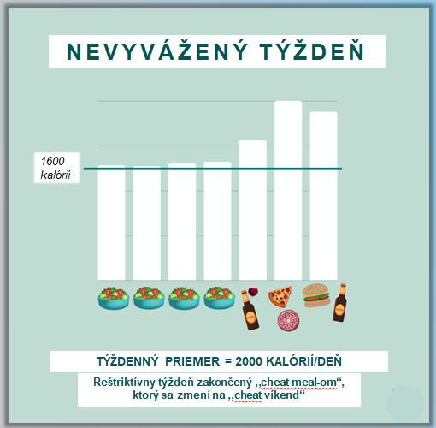
Notes:
200 kcalx7=1 400 kcal/tyzden
1kg tuku = cca 7 000 kcal : 1 400 = 5 tyzdnov = 1 kg na vahe

Slide 4
Vplyv na metabolizmus
Je zničenie metabolizmu reálne?
Adaptívna termogenéza

Slide 5
Vplyv diétnej histórie na výŠku prijímaných kalórií

Slide 6
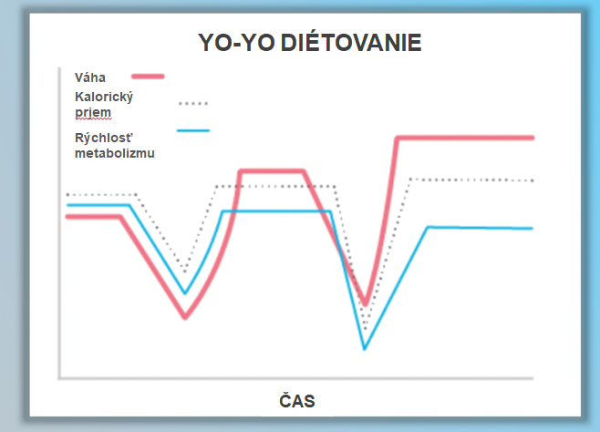
Zmeny v čase
Zdroj: Precision Nutrition
S každým ďalším cyklom diéty telesná váha stúpa a rýchlosť metabolizmu klesá.

Slide 7
Chcem to zmeniť! Kde začať?
I. ZMENIŤ NASTAVENIE MYSLE
Najväčšia chyba č.1 :
Očakávanie rýchlych výsledkov
- nepribrala som za týždeň, tak prečo očakávam, že za týždeň sa kíl zbavím? A bez následkov?
Pomaly ďalej zájdeš.
Najväčšia chyba č.2 : On – Off mód
- motivácia počas týždňa
-,,spomaľovanie“ metabolizmu
- psychický autoteror, spájanie sebahodnoty s jedlom
Cesta je cieľ.

Slide 8
Najväčšia chyba č.3 :
Keď už, tak poriadne!
- stretnutia s priateľmi, oslavy, dovolenky...
Menej je viac.
Najväčšia chyba č.4 :
Nemyslíme na následky
- bolesti hlavy a migrény
- tráviaci diskomort, zmeny v mikrobióme
Vedomé jedenie.

Slide 9
II. STANOVIŤ SI REALISTICKÉ CIELE A OČAKÁVANIA
Najväčšia chyba č.1 : Všetok čas a sily obetujem novému režimu
- aký je môj pracovný režim a súkromný život udržateľnosť nového režimu
- adaptačný čas na nové návyky
Najväčšia chyba č.2 : Vysoká motivácia na úvod, ktorá rýchlo klesá
- mám plán alebo sa budem riadiť emóciami?
- koľko chcem schudnúť a ako rýchlo

Slide 10
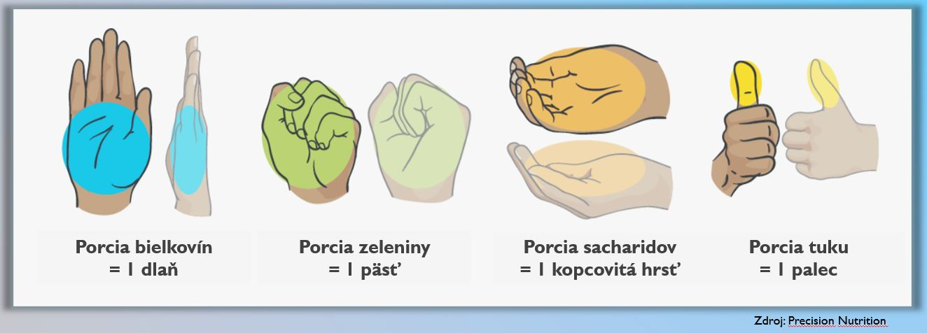
Ruka = univerzálne meradlo

Slide 11
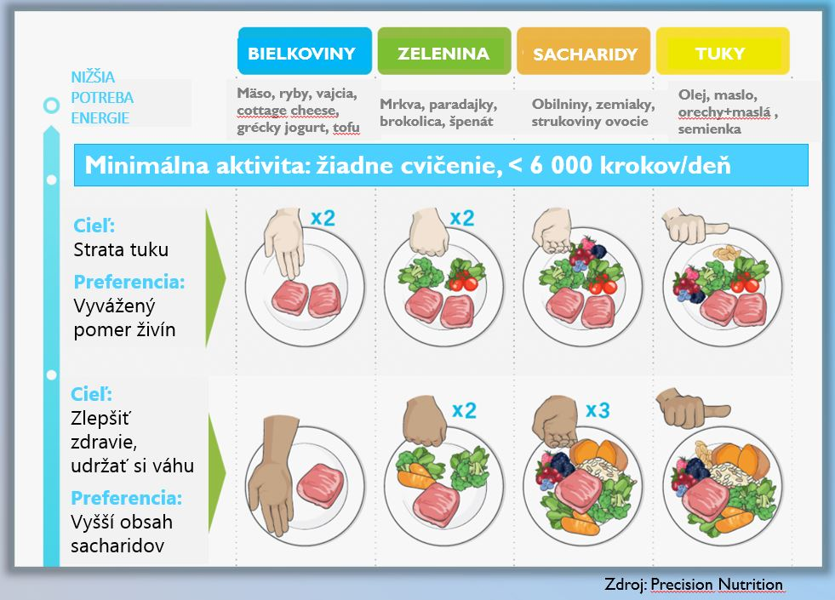
Sprievodca tanierom

Slide 12
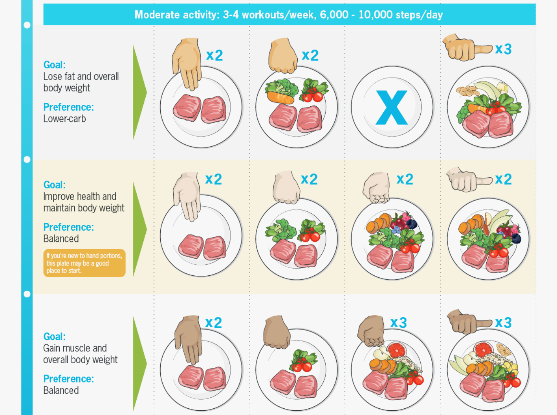
Stredná aktivita: cvičenie 3-4x/týždeň, 6 000-10 000 krokov/deň
Cieľ:
Strata tuku
Preferencia:
Nižšie sacharidy
Cieľ:
Zlepšiť zdravie, udržať si váhu
Preferencia:
Vyvážený pomer živín
Cieľ:
Zvýšiť svalovú hmotu Preferencia:
Vyvážený pomer živín
Zdroj: Precision Nutrition

Slide 13
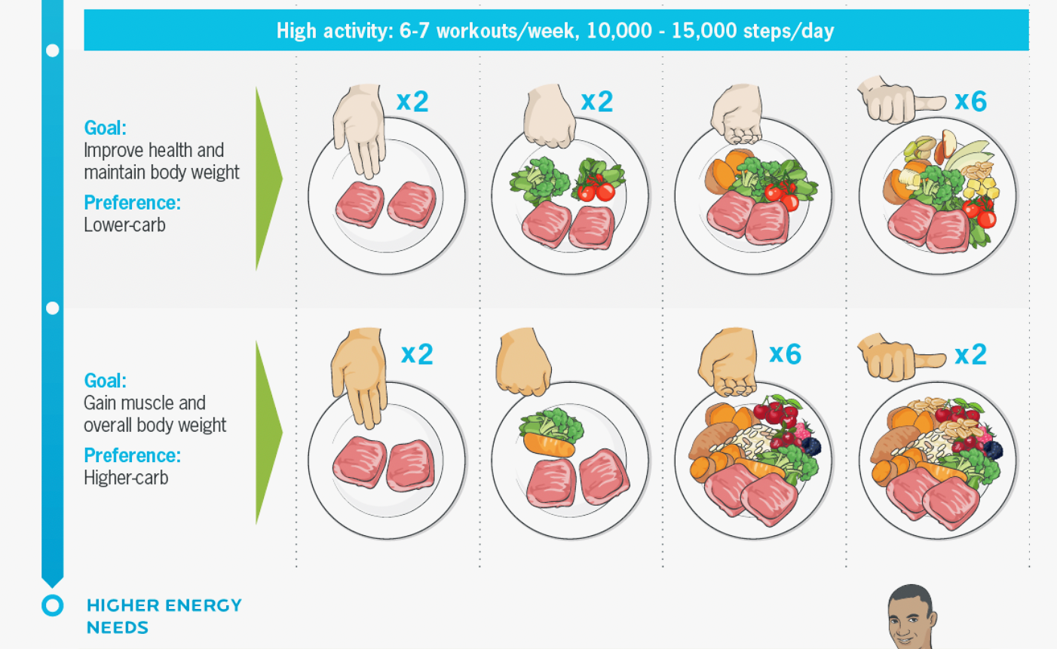
Vysoká aktivita: cvičenie 6-7x/týždeň, 10 000-15 000 krokov/deň
Cieľ:
Zlepšiť zdravie, udržať si váhu
Preferencia:
Nižší obsah sacharidov
Cieľ:
Zvýšiť svalovú hmotu Preferencia:
Vyšší obsah sacharidov
VYŠŠIA POTREBA ENERGIE
Zdroj: Precision Nutrition
*1-2 porcie každej potravinovej skupiny predstavuje na 1 jedlo
~400-800 kcal pre mužov a ~350-700 kcal pre ženy

Slide 14
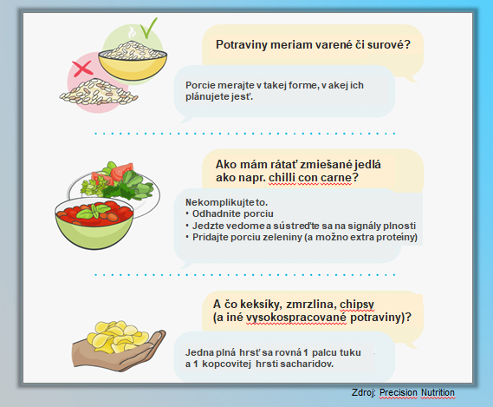

Slide 15
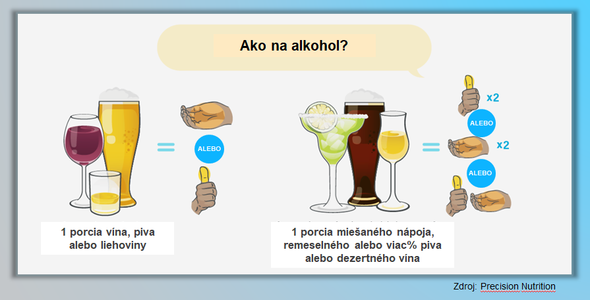

Slide 16
Zásady vyváženého životného štýlu
Nevyraďovať z jedálnička žiadnu skupinu potravín
Sústrediť sa na pridávanie, nie uberanie
70-80% celistvé potraviny, 20-30% potraviny podľa chuti (sladké/slané)
Pomer zeleniny a ovocia 5:2
Vedomé a pomalé jedenie
Jesť do 80% pocitu sýtosti
Je v poriadku nezjesť všetko, čo máme na tanieri
Jedno jedlo nám postavu/diétu nepokazí
Nespájať si jedlo so sebahodnotou a ďalšími emóciami
Sústrediť sa na cieľ z nadhľadu, nebyť upätý na čísla
Stanoviť si udržateľný tréningový režim
Notes:
Ovocie – sladke, kolac – psychicky faktor
- fruktoza vs.obvod pasu, cholesterol, ztukovatenie pecene
- smoothies

Slide 17
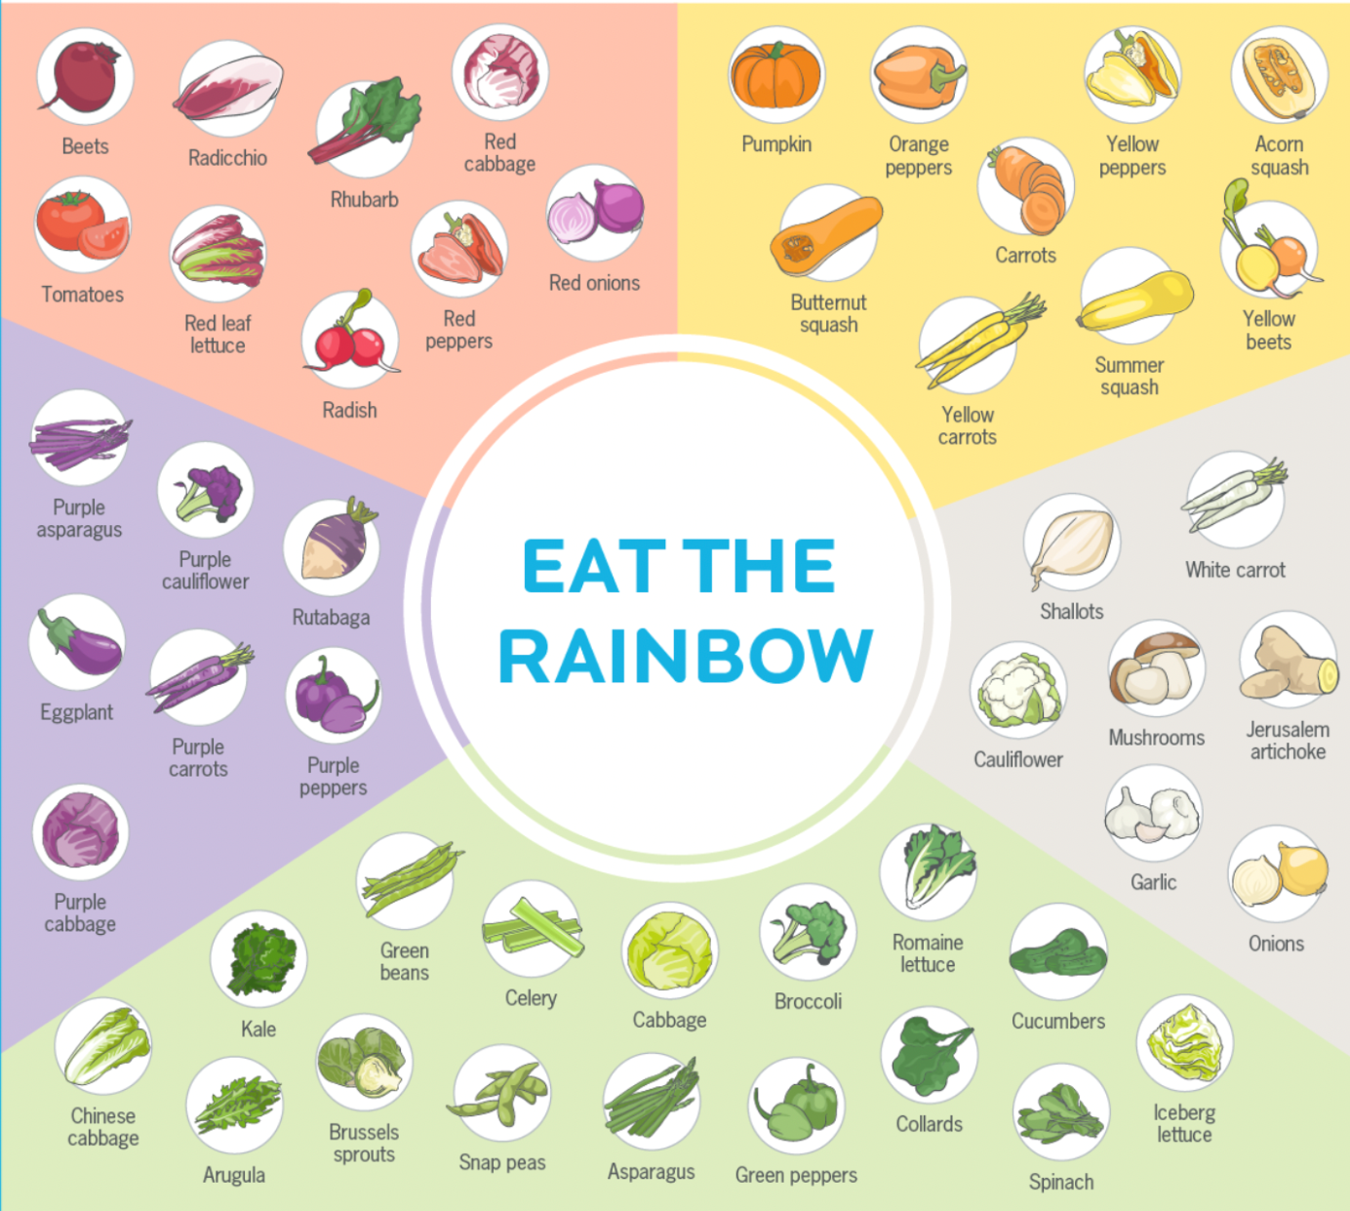
Stravovanie podľa dúhy
Zdroj: Precision Nutrition

Slide 18
ĎAKUJEM VÁM ZA POZORNOSŤ!
merrymaggiefit@gmail.com

